Slide 1
第2章 软件过程
什么是软件过程
软件生存周期
软件产品与过程
软件过程的评估与改进

Slide 2
软件过程
定义
  软件过程是为了开发出软件产品，或者是为了完成软件工程项目而需要完成的有关软件工程的活动
  通常使用生存周期模型简要描述软件过程
框架
  软件工程是为了构造高质量软件所需完成的一系列活动框架（步骤）
    过程:定义阶段和管理
    方法:技术支持
    工具:自动化实施支持

Slide 3
软件生存周期
软件也有一个从生到死的过程，这个过程一般称之为软件的软件生存周期或生命周期（Software Development Life Cycle）
软件生存周期可划分为定义、开发和运行三个时期，每个时期又细分为若干个阶段。把整个软件生存周期划分为若干阶段，使得每个阶段有明确的任务，使规模大，结构复杂和管理复杂的软件开发变的容易控制和管理。
软件生存周期包括可行性分析、项目计划、需求分析、软件设计、编码与测试、运行与维护等阶段，每个阶段又包含一系列的活动。

Slide 4
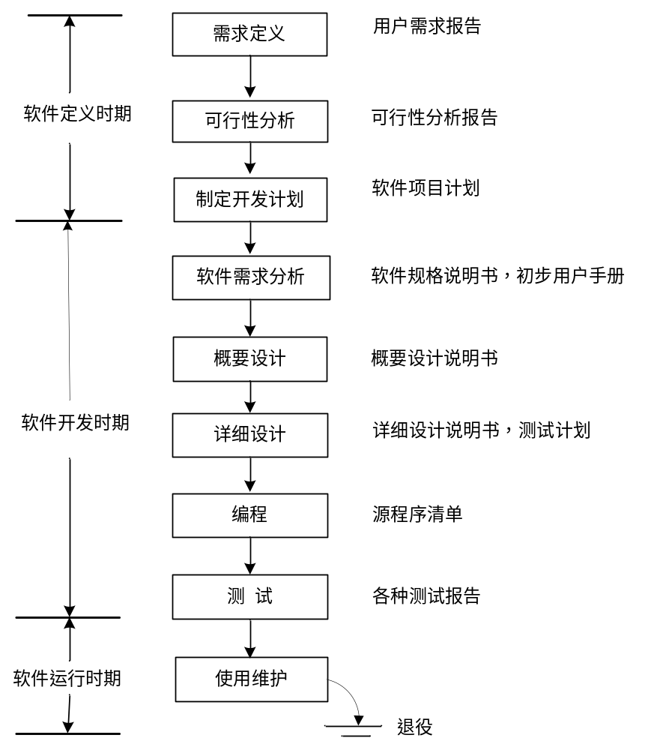
软件生存周期
总体划分为三个时期：
软件定义时期
软件开发时期
软件运行时期

Slide 5
软件过程框架
定义
  框架是实现整个软件开发活动的基础，并且那些与过程有关的角色、职责的定义以及实现也都离不开框架的支持
两个方面的内容
  组织及管理框架
  方法及工具框架
有效框架
  组织、管理的角色和职责
  技术环境

Slide 6
软件过程框架
组织与管理框架：过程改进活动及角色与职责
方法与工具框架：技术及自动化活动工具
框架活动：
  沟通
  计划
  建模
  构建
  部署

Slide 7
软件生存周期过程（表2-1）
系统语境的过程
  协议过程组（2个过程，13个活动，52个任务）
  项目过程组（7个过程，23个活动，72个任务）
  技术过程组（11个过程，26个活动，64个任务）
  组织上项目使能过程组（5个过程，15个活动，48个任务）
针对软件开发的过程
  软件实现过程组（7个过程，7个活动，39个任务）
  软件支持过程组（8个过程，25个活动，68个任务）
  软件复用过程组（3个过程，14个活动，62个任务）
《系统和软件工程 软件生存周期过程》ISO/IEO 12207:2008

Slide 8
软件工程活动
沟通活动
计划活动
建模活动
实现活动
部署活动
维护活动
管理活动
过程改进活动

Slide 9
软件产品与过程
把软件看成产品，必然注重软件的质量，决定了软件过程、周期和成本。
产品依赖过程，其就是过程定义的一系列活动和任务的结果。
软件产品越复杂，其开发周期也越长，开发成本越高。
根据软件产品的特性和类型来选择软件过程
  产品复杂，选择重型软件过程
  产品简单，选择轻型软件过程
Notes:
产品复杂，重型软件过程
产品简单，轻型软件过程

Slide 10
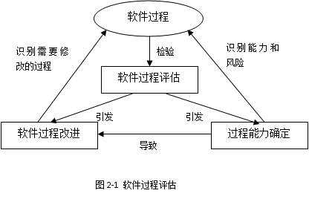
软件过程评估
过程评估
  CMM/CMMI
  ISO9001:2000
个人软件过程(PSP)
团队软件过程(TSP)
Notes:
Capability Maturity Model for Software
CMM自1987年开始实施认证，现已成为软件业权威的评估认证体系。CMM包括5个等级，共计18个过程域，52个目标，300多个关键实践。

Slide 11
能力成熟度模型(CMM)
CMM(Capability Maturity Model)是指“能力成熟度模型”
CMM是由美国卡内基－梅隆大学的软件工程研究所（SEI）开发的软件成熟度模型。
CMM为软件企业的过程能力提供了一个阶梯式的改进框架。
CMMI(Capability Maturity Model Integration)是指能力成熟度模型集成，是CMM模型的最新版本。

Slide 12
CMM概述
为企业的发展规定过程成熟级别，分为5级
  初始级（Initial）：不可预测控制差
  可重复级（Repeatable）：成功经验可以重复
  定义级（Defined）：一套完整的企业过程，人员自觉遵守（培训）
  管理级（Managed）：过程&产品可度量和控制
  优化级（Optimizing）：过程持续改进
从无序到有序、从特殊到一般、从定性管理到定量管理、最终达到动态优化

Slide 13
CMM概述（续）
Continuously Improving Process
5.Optimizing
Predictable
Focus on process improvement
Disciplined
4. Managed
Predictable Process
Managing Change
Process measured and controlled
Disorder
Standard, Consistent Process
3. Defined
Product and Process Quality
Process characterized, fairly well understood
Disciplined Process
2. Repeatable
Mature
Integrated Engineering Process
Can repeat previously mastered tasks
1. Initial
Project Management
Unpredictable and poorly controlled
Immature

Slide 14
CMM的概念模型
关键过程域KPA：代表一组相关的工作（活动）。每个KPA都有一个确定的目标，完成该目标即认为过程能力的提高。
一般特性CF（Common Features）：进一步细分KPA的工作。五个特性：
  承诺（commitment）
  准备（ability）
  执行（activity）
  度量分析（measurement & analysis）
  验证（verifying implementation）

Slide 15
CMM的五个级别
Level 1：初始级
  过程无序且不可见
In
Out

Slide 16
CMM的五个级别
Level 2：可重复级
  Milestone可见，按计划开发

Slide 17
CMM的五个级别
Level 2的6个KPA：侧重于管理
  需求管理（Requirements Management）
  软件项目计划（Software Project Planning）
  软件项目的跟踪和监控（Software Project Tacking and Oversight）
  软件子合同管理（Software Subcontract Management）
  软件质量保证（Software Quality Assurance）
  软件配置管理（Software Configuration Management）

Slide 18
CMM的五个级别
Level 3：定义级
  每个阶段的内部活动可见
  标准过程和项目定义过程裁剪

Slide 19
CMM的五个级别
Level 3的7个KPA：工程过程＋企业理念
  机构过程关注（Organization Process Focus）
  机构过程定义（Organization Process Definition）
  培训计划（Training Program）
  集成软件管理（Integrated Software Management）－过程裁剪和定义
  软件产品工程（Software Product Engineering）－过程执行
  组间协调（Intergroup Coordination）
  对等审查（Peer Reviews）

Slide 20
CMM的五个级别
Level 4 管理级
  过程可度量，预测值与结果之间的偏差可控

Slide 21
CMM的五个级别
Level 4的2个KPA：预测＋量化管理
  定量过程管理（Quantitative Process Management）－过程度量
  软件质量管理（Software Quality Management）－产品度量

Slide 22
CMM的五个级别
Level 5 优化级
  过程动态调整、新技术的采用

Slide 23
CMM的五个级别
Level 5的3个KPA：动态优化
  缺陷预防（Defect Prevention）
  技术变更管理（Technology Change Management）
  过程变更管理（Process Change Management）

Slide 24
个人软件过程(PSP)
PSP(Personal Software Process)是指“个人软件开发过程”
PSP是由美国卡内基－梅隆大学的专家针对软件工程师提出的一套模型。
一个软件工程师在接到一个任务之后应该怎么做呢？

Slide 25
PSP2.1
Planning · Estimate Development · Analysis · Design Spec · Design Review · Coding Standard · Design · Coding · Code Review · Test Record Time Spent Test Report Size Measurement Postmortem Process Improvement Plan | 计划 · 估计这个任务需要多少时间（人*月） 开发 · 分析需求 · 生成设计文档 · 设计复审 (和同事审核设计文档) · 代码规范 (为目前的开发制定合适的规范) · 具体设计 · 具体编码 · 代码复审 · 测试（包括自我测试，修改代码，提交修改） 记录时间花费 测试报告 计算工作量(代码行LOC) 事后总结 提出过程改进计划
软件工程师任务清单

Slide 26
PSP数据比较
微软工程师邹欣在2011年收集的两组统计数据:
  大学四年级学生: 在中科大和微软合作的“现代软件工程”课程中, 每个学生记录了自己在完成个人项目时所花费的时间 (学生情况: 大学四年级上学期, 计算机/电子/数学专业)
  工作三年的软件工程师： 一群平均工作时间在3年左右，平均毕业学位为硕士的职业软件工程师的匿名调查

Slide 27
PSP阶段 | 大学生所花时间百分比 | 工程师所花时间百分比
计划 | 8 | 6
估计每个阶段的时间成本 | 8 | 6
开发 | 82 | 88
需求分析 | 6 | 10
生成设计文档 | 5 | 6
设计复审 (和同事审核设计文档) | 4 | 6
代码规范 (为目前的开发制定合适的规范) | 3 | 3
具体设计 | 10 | 12
具体编码 | 36 | 21
代码复审 | 7 | 9
测试（自我测试，修改代码，提交修改） | 13 | 21
报告 | 8 | 6
测试报告 | 3 | 2
计算工作量 | 2 | 1
事后总结, 并提出过程改进计划 | 3 | 3

Slide 28
PSP特点
不局限于某一种软件技术 (如编程语言), 而是着眼于软件开发的流程, 这样不同应用的工程师可以互相比较。
不依赖于考试, 主要靠工程师自己收集数据, 然后统计提高。
PSP 依赖于数据
  需要工程师输入数据, 记录工程师的各项活动, 这本身就需要不小的代价。
  如果数据不准确或有遗失, 怎么办? 让工程师编造一些?
  如果一些数据不利于工程师本人 (例如: 花很多时间修改缺陷), 我们怎么能保证工程师能如实地记录这些数据呢?
PSP的目的是记录工程师如何实现需求的效率, 而不是记录顾客对产品的满意度。工程师可能很高效地开发出一个顾客不喜欢的软件, 那这个工程师还是一个优秀的工程师么?

Slide 29
个人软件过程（PSP）内容
PSP0是PSP的个人度量过程，其目的是建立个体过程基线。
PSP1是个人规划过程，引入了基于估计的计划方法PROBE，用自己的历史数据来预测新程序大小和开发时间，并使用线性回归方法估计参数，确定置信区间以评价预测的可信程度。
PSP2是个人质量管理，根据程序的缺陷建立检测表，按照检测表进行设计复查和代码复查，以便及早发现缺陷，使修复缺陷的代价最小。
PSP3的目标是把个体开发小程序所能达到的生产效率和生产质量，延伸到大型程序。

Slide 30
团队软件过程(TSP)
TSP(Team Software Process)是指“团队软件开发过程”
TSP是由美国卡内基－梅隆大学软件工程研究所提出的一套模型
支持CMM中的16个关键过程域
TSP 提供了如下方法
  计划评审
  设计和编码标准
  设计和代码评审方法
  缺陷评审
  质量分析

Slide 31
团队软件过程(TSP)
原则
  使用妥善定义的流程，流程中的每一步都是可以重复的、可以衡量结果的
  团队的各个成员对团队的目标、角色、产品都有统一的理解
  尽量使用成熟的技术和做法
  尽量多的收集数据（包括对团队不利的数据），并用数据来帮助团队做出理性的决定
  制定切合实际的计划和承诺，团队计划要由负责具体执行的角色来制定
  增加团队的自我管理能力
  专注于提高质量，争取在软件生命周期的早期发现问题。最有效提高质量的办法是做全面而细致的设计工作（而不是在后期匆忙修复问题）

Slide 32
团队软件过程(TSP)
对团队成员的要求
  交流
  接受团队赋予的角色并按要求工作
  全力投入团队的活动
  按照团队制定的流程工作
  充分准备
  理性的工作

